Slide 1
разминка

Slide 2
Подобрать Антонимы к словам
хорошо
много
большой
можно
здесь
давать
далеко
трудно
быстро
вперед
часто
свободен
чистый
лучше
открыть
жарко
надеть
достоинства

Slide 3
Подобрать синонимы к словам
отличный
ужасный
секрет
обратно
заметить
спешить
прекратить
серьезный
необходимо

Slide 4
Официальную лексику переделать в разговорную
совершить
следует
выполнить
приобрести
предъявлять
предоставлять
присутствовать
следовательно
сопоставить
прибыть
поручение

Slide 5
Международный контракт / договор

Slide 6
СОДЕРЖАНИЕ МЕЖДУНАРОДНОГО КОНТРАКТА
ПРЕАМБУЛА (ВВОДНАЯ ЧАСТЬ)
СУЩЕСТВЕННЫЕ УСЛОВИЯ
ОБЫЧНЫЕ УСЛОВИЯ
ПРОЧИЕ УСЛОВИЯ

Slide 7
ПРЕАМБУЛА
Вид договора:
купля-продажа
поставки
договор дарения
Дата и место подписания договора
Полные наименования обеих сторон
Ф.И.О для физического лица
Наименование организации для юридического лица
Адреса
Контакты

Slide 8
СУЩЕСТВЕННЫЕ УСЛОВИЯ КОНТРАКТА
- это такие условия договора, которые стороны обязаны включить договор для его легитимности (т.е. в соответствии с законом)

Slide 9
ОБЫЧНЫЕ и ПРОЧИЕ УСЛОВИЯ
Комплексность товара
Условия поставки товара
Форма расчета
Порядок расчетов
Ответственность сторон
Форс-мажор

Slide 10
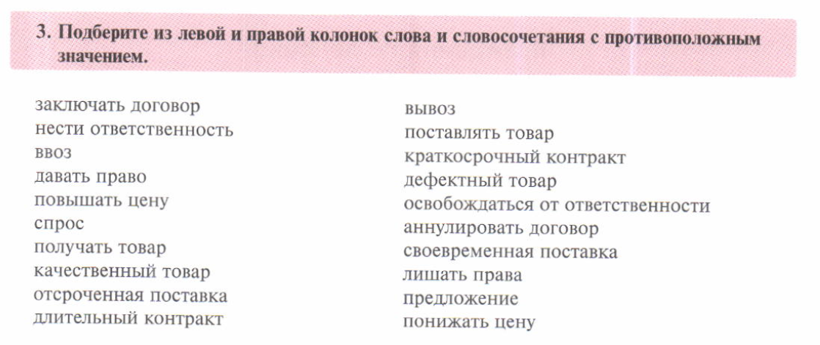

Slide 12
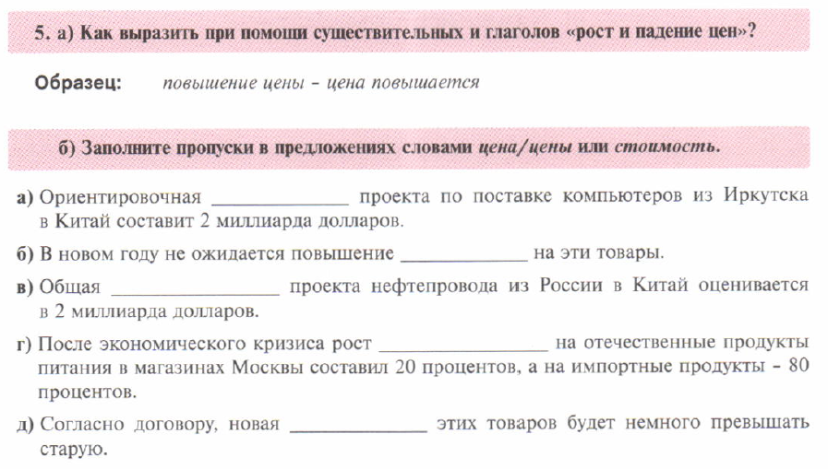

Slide 14
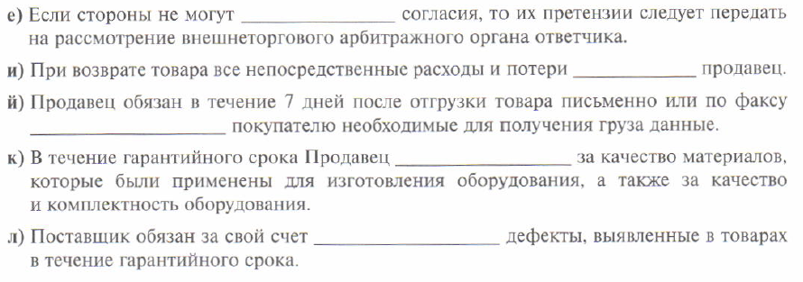

Slide 15
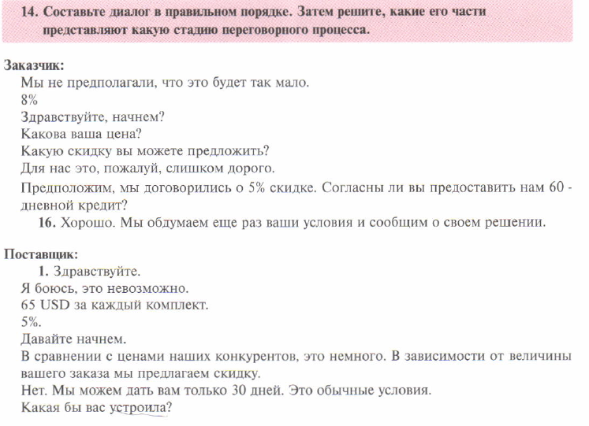

Slide 16
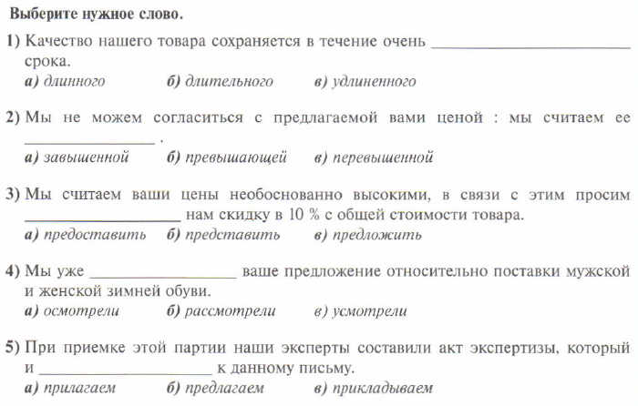

Slide 17
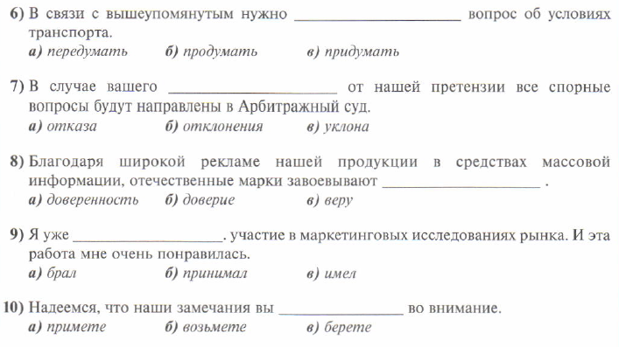

Slide 18
Аудирование содержание стратегической системы управления проектами

Slide 19
Рассмотреть
Управление
Тип
Деятельность
Операционная деятельность
Методы
Наряду
Будущий
Подход
Иллюстрировать
Миссия
Достижение
Реализация
Планирование

Slide 20
Существуют компании, бизнес которых состоит из …
Компании, у которых бизнес состоит исключительно из проектов, … существует по определению
Компания, … определенным видом деятельности: … хлеб, … обувь, компьютеры, имеют текущую … … .
Наряду с текущей деятельностью, есть деятельность, которая занимается … развитием компании. Это создание … …, создание … …, создание новых бизнес-процессов и так далее.
Будущее … компании может управляться при помощи … и собственно говоря, состоять из проектов
… - это то, ради чего существует компания, что ей дает … на существования.
… - это некая конструкция будущего компании в глазах … и … компании.
Цели и стратегия это более конкретные вещи … показателями и способы … этих целей.

Slide 21
Существуют компании, бизнес которых состоит из проектов
Компании, у которых бизнес состоит исключительно из проектов, проектно-ориентированное управление существует по определению
Компания, занимающиеся определенным видом деятельности: выпекает хлеб, изготавливает обувь, компьютеры, имеют текущую операционную деятельность.
Наряду с текущей деятельностью, есть деятельность, которая занимается будущим развитием компании. Это создание новых продуктов, создание новых процессов, создание новых бизнес-процессов и так далее.
Будущее развитие компании может управляться при помощи проектов и собственно говоря, состоять из проектов
Миссия - это то, ради чего существует компания, что ей дает право на существования.
Видение - это некая конструкция будущего компании в глазах менеджера, работников компании.
Цели и стратегия это более конкретные вещи выражаемые показателями отдельными, системой показателей, деревом показателей и способы достижения этих целей.

Slide 22
